Slide 1
TRELLO
Esra Fatma Birol 19.02.2021

Slide 2

Trello:
Trello, web tabanlı bir proje yönetim uygulamasıdır.

Slide 3
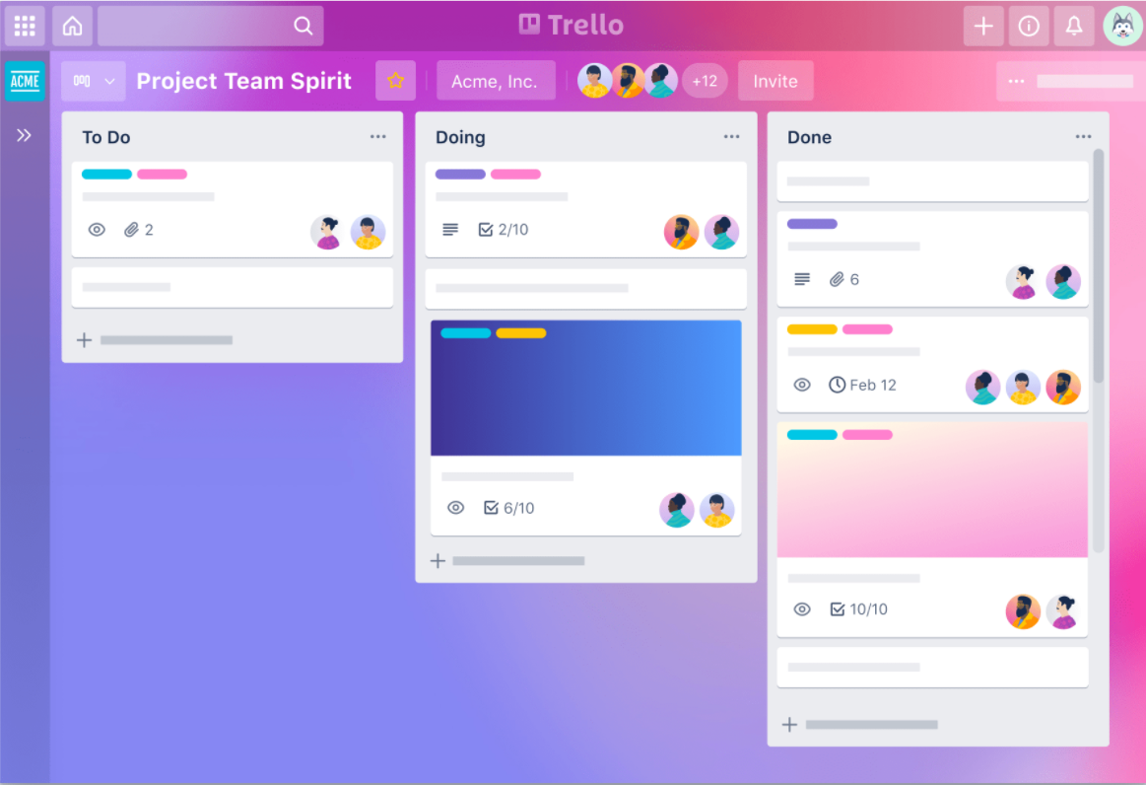
Trello panosu, listeler ve kartlar gibi pek çok özellik içerir.

Slide 4
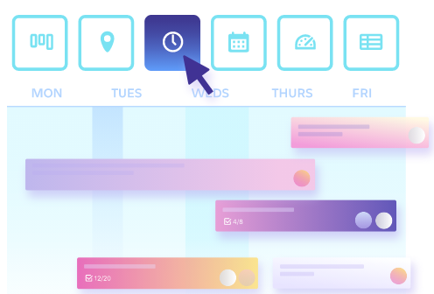
Trello Panosu:
Pano verilerini pek çok farklı açıdan görebilme imkanı sayesinde tüm takım kendilerine en uygun şekilde güncel kalır:
Proje planlaması için Zaman Çizelgesi görünümü kullanın
Takvim, zaman yönetimine yardımcı olur
Tablo görünümü çeşitli panolardaki işleri birbirine bağlar
Gösterge Panosu özelliğiyle pano istatistiklerini ve daha fazlasını görün!

Slide 5
Kartlar:
Trello kartları daha organize çalışmaya açılan kapınızdır. Burada görevinizin her bir parçası yönetilebilir, takip edilebilir ve takım arkadaşlarıyla paylaşılabilir. Dilediğiniz kartı açarak, yapılacaklar listeleri, bitiş tarihleri, ekler, konuşmalar ve daha fazlasından oluşan bir ekosistemi açığa çıkarın.

Slide 6

Butler:
Bırakın işleri robotlar yapsın, böylece takımınız asıl önemli işlere odaklanabilir. Trello'nun dahili otomasyonu Butler ile, tüm takımınızda otomasyon gücünden faydalanarak proje panonuzdaki zahmetli görevlerin (ve tıklamaların) sayısını azaltın.

Slide 7

Power-UP’lar
Takımınızın kullanmakta olduğu uygulamaları Trello iş akışınıza kolayca bağlayın ya da belirli bir ihtiyacı detaylı olarak ayarlamaya yardımcı olan bir Power-Up ekleyin. Yüzlerce Power-Up ile takımınızın iş akışı dilekleri karşılanır.

Slide 8

Ve en güzeli de ücretsizdir.
Sınırsız kart
Sınırsız üye
10 panele kadar
Kart başına 1 Power-Up
Sınırsız depolama (10MB / dosya)
Ayda 50 otomatik komut çalıştırma
Sınırsız etkinlik günlüğü
Vekil ve son tarihler
iOS ve Android mobil uygulamaları
2 faktörlü kimlik doğrulama

Slide 9

Teşekkürler.

